Slide 1
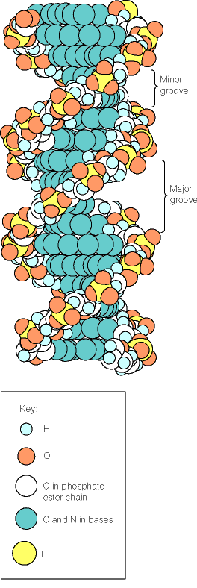
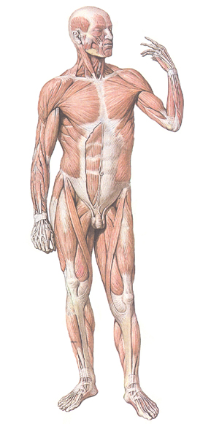

BASES MOLECULARES, CÉLULAS Y TEJIDOS
1ER AÑO DE LICENCIATURA DE ENFERMERIA
Msc. Idalmys Rosabal Armenteros

Slide 2

Tema V: Tejidos básicos
Título: Características generales de los tejidos básicos.

Slide 3
SUMARIO
5.1 Elementos básicos de los tejidos: Concepto y componentes fundamentales.
5.2.1 Tejido epitelial: Concepto. Funciones. Clasificación. Características generales, epitelio de cubierta o revestimiento
5.2.2 Epitelio Glandular

Slide 4
Objetivo
Describir las características morfofuncionales de los tejidos básicos, haciendo énfasis en sus principales características y variedades, haciendo uso de los medios audiovisuales disponibles, la literatura básica y complementaria, en función de la formación de futuros Licenciados en enfermería.

Slide 5
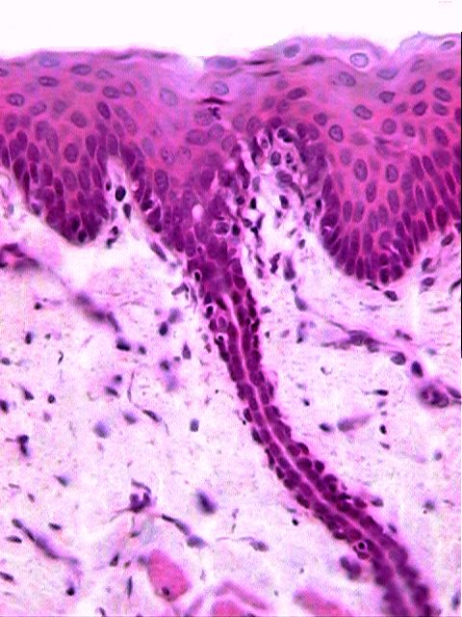
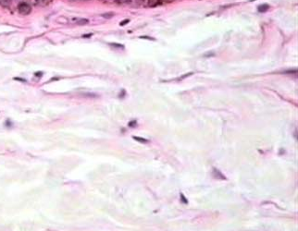
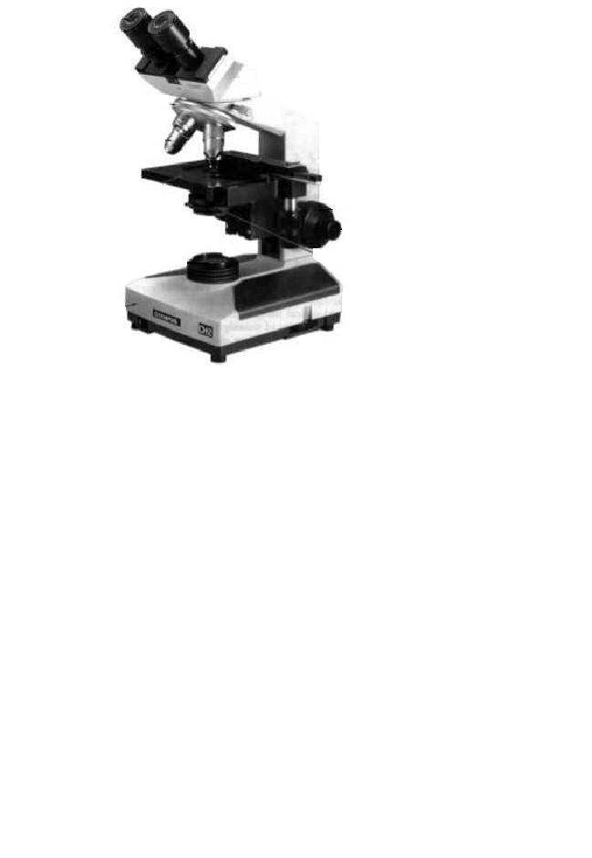
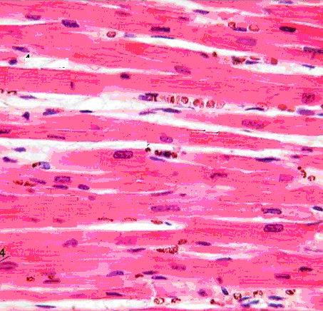
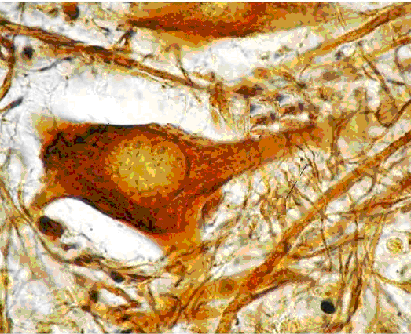
TEJIDOS
BÁSICOS
EPITELIAL
CONECTIVO
MUSCULAR
Nervioso
NERVIOSO
Notes:
La palabra española tejido procede del latín texere, término empleado por primera vez en el siglo XVIII por Bichat, anatomista francés que lo denominó tissu, apreciando en las disecciones realizadas, la existencia de diversas capas en el organismo, de diferente textura que clasificó en más de 20 variedades de tejidos.
Ya en el siglo XIX el descubrimiento del microscopio óptico permitió precisar que no había tantos tejidos como Bichat había descrito, sino que sólo existían cuatro tejidos básicos y que cada uno de ellos tenía dos o más subtipos.
A pesar de la gran complejidad del organismo y la amplia variedad de tipos celulares, existen cuatro tejidos básicos: epitelial, conectivo, muscular y nervioso.
Estos tejidos se disponen en proporciones variables para dar lugar a una forma de organización superior de la materia, los órganos y sistemas, por lo que al estudiarlos podrán observar la presencia de varios de ellos.

Slide 6
Término empleado por
Bichat en el siglo XVIII
tissu
Del latín texere
TEJIDOS
Están constituidos por la asociación estructural y funcional de células en los organismos pluricelulares

Slide 7
CLASIFICACIÓN DE LOS TEJIDOS BÁSICOS
Tejido Epitelial
Tejido Conectivo
Tejido Muscular
Tejido Nervioso

Slide 8
COMPONENTES GENERALES DE LOS TEJIDOS
CÉLULAS
MATRIZ EXTRACELULAR
LÍQUIDO TISULAR

Slide 9
Componentes generales de los tejidos
Célula es la unidad estructural y funcional del organismo.
La sustancia intercelular actúa como medio de sostén de las células que conforman los tejidos y como medio de difusión de sustancias que se transportan en el líquido tisular entre los capilares y las células.
Líquido tisular es un filtrado del plasma sanguíneo que se encuentra en el espacio intercelular y permite el intercambio de sustancias entre los capilares y las células.

Slide 10
TEJIDO EPITELIAL
El epitelio es un tejido formado por una o varias capas yuxtapuestas que recubren todas las superficies libres del organismo, y constituyen el recubrimiento interno de todas las cavidades, órganos huecos, conductos del cuerpo (respiratorio, digestivo y urogenital) la piel y también forman las mucosas y las glándulas.

Slide 11
VARIEDADES DEL TEJIDO EPITELIAL
DISPOSICIÓN DE LAS CÉLULAS EPITELIALES
AGRUPADAS EN MASAS CON FUNCIONES SECRETORAS
FORMANDO CAPAS QUE CUBREN O REVISTEN CAVIDADES
MEMBRANAS EPITELIALES
EPITELIO GLANDULAR

Slide 12
BASES PARA LA CLASIFICACIÓN DE LAS MEMBRANAS EPITELIALES
Número de capas
Forma que presentan las células superficiales
Presencia de estructuras especializadas u otras células

Slide 13
NÚMERO DE CAPAS DE CÉLULAS
  Una sola capa … Simples
  Dos o mas capas ... Estratificadas
FORMA DE LAS CÉLULAS SUPERFICIALES
  Plana (escamoso o pavimentoso)
  Cúbica
  Cilíndrica (prismático o columnar)

Slide 14
PRESENCIA DE ESTRUCTURAS ESPECIALIZADAS U OTRAS CÉLULAS
Células acompañantes
Especializaciones en la superficie apical
Presencia o no de queratina
Células Caliciformes
Microvellosidades
Cilios
Estereocilios
Queratinizado
No queratinizado

Slide 15
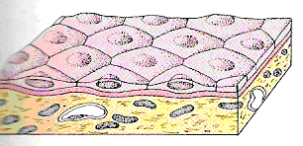
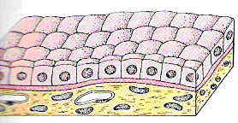
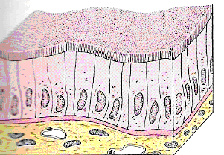
Clasificación de las membranas epiteliales
Simple plana
Simple cúbica
Simple cilíndrica
Cilios
Núcleos
Notes:
En esta imagen observamos la representación de algunas membranas de cubierta y revestimiento simples, fíjense en su única capa de células, la que descansa sobre la membrana basal que la separa del tejido subyacente.
En las membranas simples planas como se observa en la imagen, las células son mucho más anchas que altas, dispuestas en una sola capa.
En las membranas simples cúbicas las células tienen aproximadamente el mismo ancho que alto y sus núcleos esféricos se disponen en el centro de la célula.
Por su parte en las membranas simples cilíndricas las células son mucho más altas que anchas. Presentan núcleos ovalados situados en la base y a un mismo nivel. En este tipo de epitelio suele haber también células caliciformes secretoras de mucus; además, puede presentar cilios como en las tubas uterinas y microvellosidades, como por ejemplo en el intestino delgado.

Slide 16
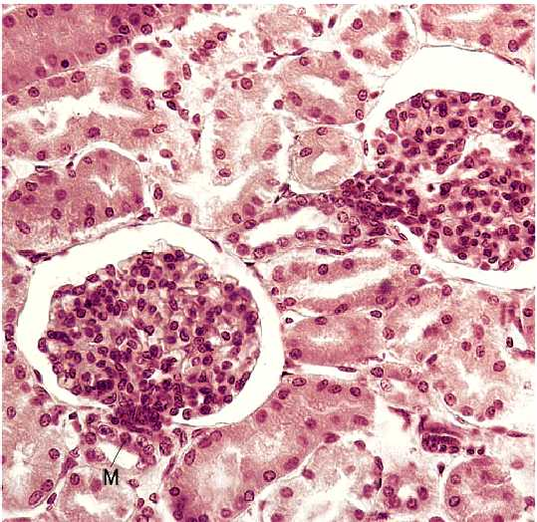
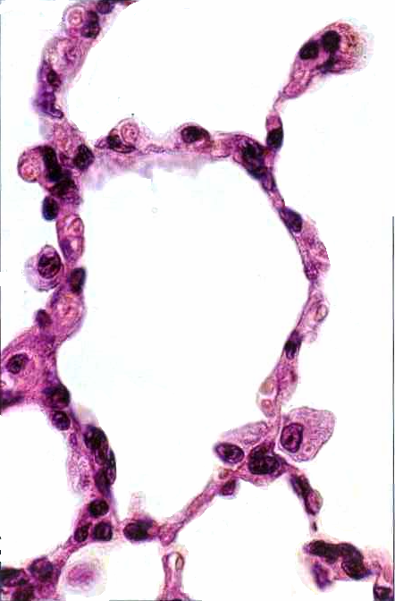
MEMBRANA SIMPLE PLANA
Capa parietal de la
cápsula de Bowman
Glomérulo
Alveolo
Notes:
En la imagen están observando ejemplos de localizaciones de la membrana simple plana. Este tipo de epitelio, se localiza, entre otros sitios, en la capa parietal de la cápsula de Bowman y en la rama delgada del asa de Henle en el riñón, y en el revestimiento de los alvéolos pulmonares.
Por sus características permiten el intercambio de líquidos y gases.
Es importante señalar que el revestimiento epitelial de los vasos sanguíneos y linfáticos se denomina endotelio, mientras que el de las cavidades serosas, recibe el nombre de mesotelio, ambos, por su apariencia similar a los epitelios simples planos, se estudian en este acápite, sin embargo, son considerados pseudoepitelios.
Ustedes deben buscar en su bibliografía el porqué reciben el nombre de falsos epitelios o pseudoepitelios.

Slide 17
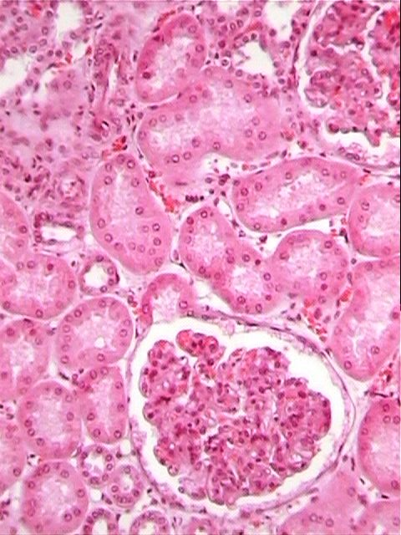
MEMBRANA SIMPLE CÚBICA
Tubos contorneados
del riñón
Notes:
Las membranas simples cúbicas, por lo general cumplen función de revestimiento, se encuentran formando la pared de los tubos contorneados distales de la nefrona en el riñón como se observa en la imagen; además pueden localizarse en múltiples glándulas, en el epitelio pigmentado de la retina y en el epitelio superficial del ovario joven.

Slide 18
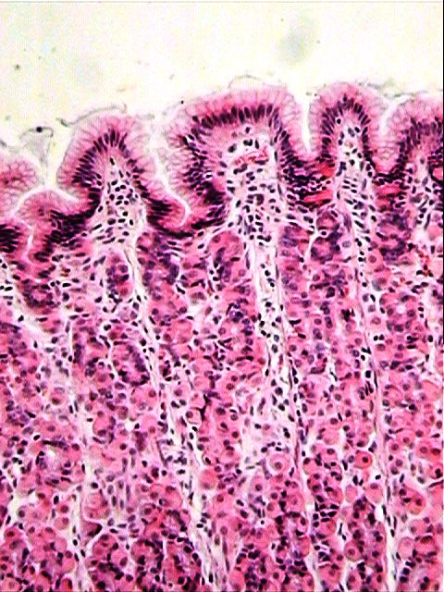
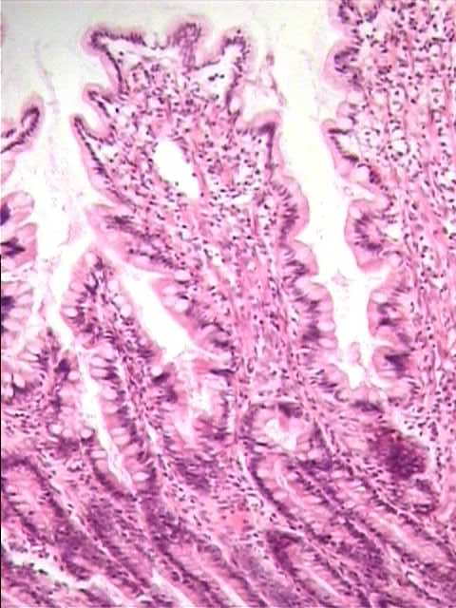
MEMBRANA SIMPLE CILÍNDRICA
Estómago
Intestino delgado
Notes:
La membrana de cubierta y revestimiento simple cilíndrica, cumple funciones de protección, lubricación, digestión y absorción y reviste la superficie interna del tubo digestivo desde el inicio del estómago hasta el recto. En la imagen están observando el epitelio de revestimiento simple cilíndrico del estómago y el intestino delgado.
En este tipo de membrana epitelial es donde aparecen con mayor frecuencia las especializaciones de las membranas de las células, además, es característica la presencia de las células caliciformes, las que se localizan en los espacios señalados con las flechas en la imagen de la derecha.

Slide 19
TAREA DOCENTE 1
TAREA DOCENTE 2
Realice un cuadro sinóptico donde precises la características generales del tejido epitelial.
Aspecto | Características
Células
Sustancia intercelular
Origen embriológico
Funciones

Slide 20
EPITELIO DE CUBIERTA Y REVESTIMIENTO
Forma las membranas que cubren la superficie externa del cuerpo y reviste la superficie interna de cavidades y conductos.
Modelo de célula absortiva.

Slide 21
CARACTERÍSTICAS MORFOLÓGICAS DE LAS CÉLULAS ABSORTIVAS
Gran desarrollo de las superficie de contacto.
Son células cilíndricas en las que se puede definir una superficie apical, una intercelular y una basal.
Al M/E presenta numerosas microvellosidades que aumentan la superficie de absorción.
En la porción baso-lateral poseen pliegues y a nivel de la membrana plasmática se encuentra la bomba sodio-potasio.
Presentan también gran número de mitocondrias entre los pliegues de la zona basal.

Slide 22
células absortivas. En intestino delgado y grueso, en vesícula biliar y los riñones.

Slide 23
EPITELIO GLANDULAR
Compuesto por células especializadas en la función de secreción o elaboración de sustancias especiales (mucina, enzimas, hormonas etc) y derivan del epitelio de cubierta de revestimiento.
Estas células pueden estar aisladas o agrupadas y constituyen las glándulas unicelulares y multicelulares.
Se clasifican de acuerdo con el destino de su secreción en tres grupos: exocrinas, endocrinas y mixtas.

Slide 24
TIPOS DE EPITELIO GLANDULAR
Epitelio glandular exocrino: Secretan sus productos a través de un tubo excretor tanto a la superficie como a la luz de los órganos huecos. Ej. glándulas sudoríparas, sebáceas y mucosas.
Epitelio glandular endocrino: Secretan sus productos hacia el torrente sanguíneo. Ej. el Páncreas secreta hormonas (insulina y glucagón) hacia la sangre.

Slide 25
GLÁNDULAS EXOCRINAS
GLÁNDULAS ENDOCRINAS
Presentan conductos
Carecen de conductos
Vierten su secreción a una superficie
Vierten su secreción hacia la sangre o linfa
Elaboran mucina, enzimas
Elaboran hormonas
Unidades secretoras de forma: tubular, acinar o túbuloacinar
Células secretoras se disponen en: cordones, acúmulos y folículos

Slide 26
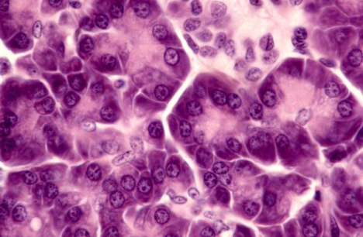
GLÁNDULAS EXOCRINAS
UNICELULARES
MULTICELULARES
Ej.: Glándulas salivales, sudoríparas, sebáceas, gástricas, páncreas exocrino
Ej.: Célula Caliciforme

Slide 27
BASES CLASIFICACIÓN GLÁNDULAS EXOCRINAS MULTICELULARES
Número de conductos
La forma de su unidad secretora
Por la estructura de las células secretoras y composición química de la secreción
Por el modo de segregar

Slide 28
POR EL NÚMERO DE CONDUCTOS
SIMPLES: Si presenta un conducto excretor único, que no se divide
COMPUESTAS: Cuando los conductos excretores se dividen o ramifican

Slide 29
POR LA FORMA DE LA UNIDAD SECRETORA
    TUBULAR: Ej.: glándulas intestinales, glándulas sudoríparas
ALVEOLAR O ACINAR: Forma de esfera o redondeada. Ej.: glándula salival parótida, porción exocrina del páncreas
TÚBULO‑ALVEOLAR O TÚBULO-ACINAR: Combinación de túbulos y acinos. Ej.: Glándula salival submandibular

Slide 30
TAREA DOCENTE 2
Elabore un resumen donde reflejes las características que diferencian el Epitelio glandular exocrino del Epitelio glandular endocrino , teniendo en cuenta los siguientes aspectos:
Presencia de conductos
Donde vierten su secreción
Sustancias que elaboran
Unidades secretoras

Slide 31
Conclusiones
Los tejidos básicos están constituidos por células con similitud de estructura y función, sustancia intercelular y líquido tisular, cuyas características estructurales y disposición determinan sus variedades
El tejido epitelial según sus características morfofuncionales se clasifica en membranas de cubierta y revestimiento y epitelio glandular los que desempeñan funciones de intercambio, protección y secreción.

Slide 32
Bibliografía
Básica:
Colectivo de autores. Morfofisiología Tomo I. Editorial Ciencias Médicas, La Habana, Cuba. 2015 Cap 4 pag (163-169) (193-202)
Complementaria:
Rosell W, Dovale C y Álvarez. Morfología Humana Tomo I. EDICIMED, La Habana, Cuba. 2002 Cap II pag (36-42)

Slide 33
PRÓXIMA ACTIVIDAD
Conferencia del tejido conectivo

